Slide 1
Progetto ReCaS status update
Giuseppe Andronico
WS CCR, Catania 28 Maggio 2014

Slide 2



Rete di Calcolo per SuperB e altre applicazioni
Il PON ReCaS
http://www.pon-recas.it
Finanziamento totale ReCaS: 13.7 M€
(90% Potenziamento, 10% Formazione)
INFN (sedi di NA, BA, CT, CS), UNINA, UNIBA
(Budget: 6.9 M€ INFN, 2.1M€ UNINA, 4.7 M€ UNIBA )
Durata del Progetto: 1 ottobre 2011 – 30 settembre 2014
esteso 31 Dicembre 2014

Slide 3
Obiettivi del progetto
Realizzazione di una infrastruttura distribuita di calcolo e storage nelle quattro Regioni della Convergenza.
ReCaS costituirà l’infrastruttura di calcolo di supporto:
agli esperimenti di Fisica delle Alte Energie ad LHC
alle applicazioni scientifiche dei tre enti (INFN, UniNA e UniBA)
ad altre applicazioni per le Imprese e la Pubblica amministrazione
in collaborazione con gli enti/organismi nazionali che si occupano di calcolo scientifico, avanzato, parallelo HPC, distribuito grid/cloud.

Slide 4
Obiettivi quantitativi
Calcolo:
  L’aggregato di potenza elaborativa minima che il progetto programmava inizialmente (lug 2011) di acquisire è di 33 kHepSpec. Grazie all’incremento di core/CPU è prevedibile che a parità di costi si potranno raggiungere almeno 100-150 kHepSpec06.
Storage:
  Inizialmente si prevedeva di mettere in linea 5.5PByte. E’ prevedibile che si possa almeno duplicare la quantità di storage (10 Pbyte).
Rete:
  In tutte le sedi verranno realizzate:
  i) una rete locale in tecnologia 10 GbE per il trasporto dati
  ii) una rete locale in tecnologia 1 GbE per il monitoring, il telecontrollo, la gestione
Nota: 1 kHepSpec06 è la potenza di circa 130 core (datati fine 2012).
Attualmente i datacenter hanno disponibili (per la sola parte RECAS):
Napoli, Bari, Catania: 600 core e 500 TB in totale.

Slide 5
Attività in ambito nazionale e internazionale
ReCaS prevede che si realizzino strumenti e servizi di "alto livello", con l'integrazione delle risorse fornite dai 4 centri di calcolo nelle infrastrutture di Grid/Cloud nazionale ed internazionale.
Le attività si possono così riassumere:
  Portali di accesso alle risorse
  Integrazione di servizi Grid e Cloud in un’unica soluzione open
  Semplificazione dell’accesso e dell’utilizzo delle risorse (Science Gateways)
  Offerta di servizi di calcolo e storage virtualizzato e gestione di cataloghi e archivi integrati
  Realizzazione di un sistema di monitoring e di telecontrollo degli impianti centralizzato verso una postazione di management in ogni sede operativa di ReCaS
  Sperimentazione su acceleratori GPU e su File system paralleli e distribuiti
  Attualmente è in produzione un prototipo dell'infrastruttura nelle more
  del completamento dell’installazione delle forniture hardware.

Slide 6
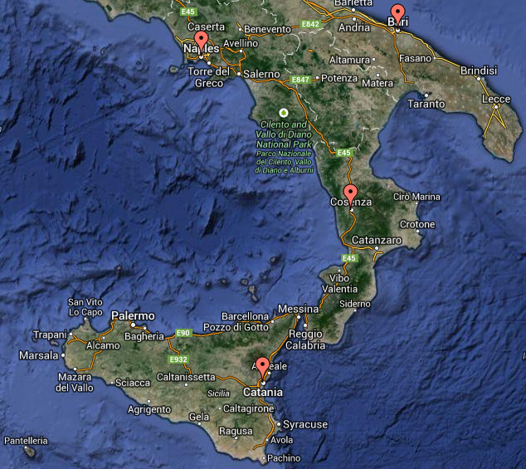
Infrasruttura ReCaS

Slide 7
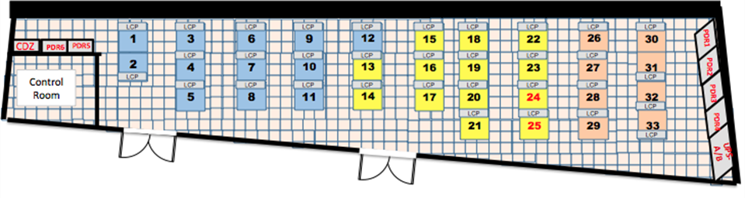
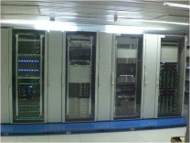

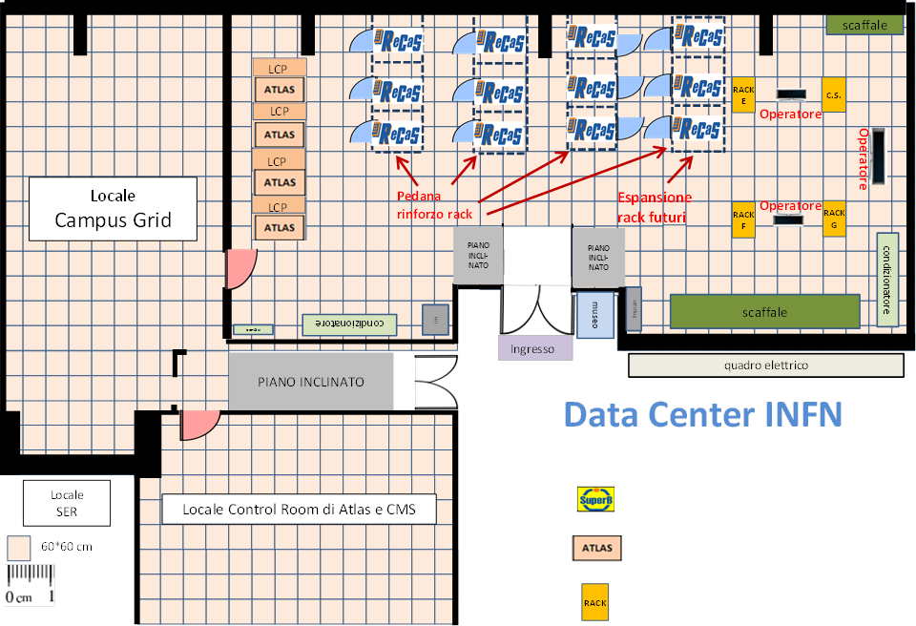
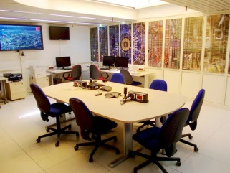
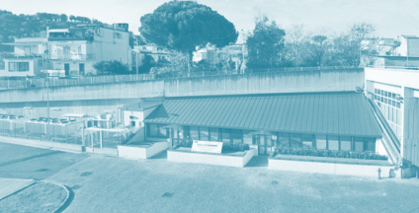
Sito di Napoli
TIER 2 ATLAS
TIER 2 ATLAS
Data Center SCoPE UniNA
9 rack già istallati
Spazio per altri 3 rack
di espansione
POP GARR-X
M.S. Angelo
10 Gbit
2x1 Gbit
2x1 Gbit
1 Gbit
TIER 2
ATLAS
INFN NAPOLI
Control room
remota
ATLAS / CMS
1 Gbit
2x1 Gbit
1 Gbit
1 Gbit
2x10 Gbit
UNINA
SCOPE
TIER2
2x10 Gbit

Slide 8
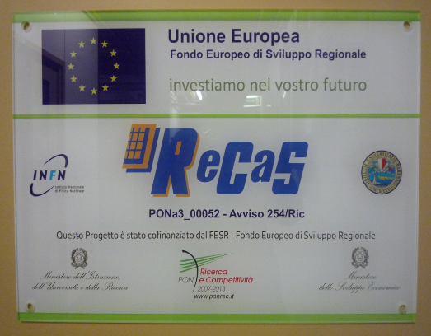
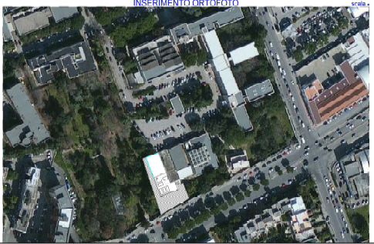
Sito di Bari
Espletata la gara per la costruzione della palazzina e degli impianti.
Data di inizio lavori: aprile 2014
Durata lavori:
210 giorni
Collocazione Edificio

Slide 9
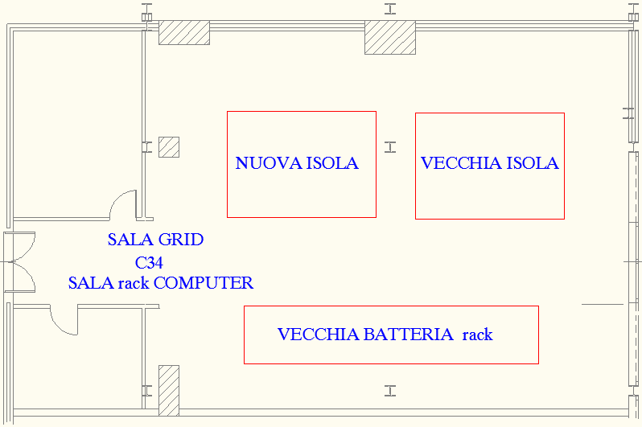
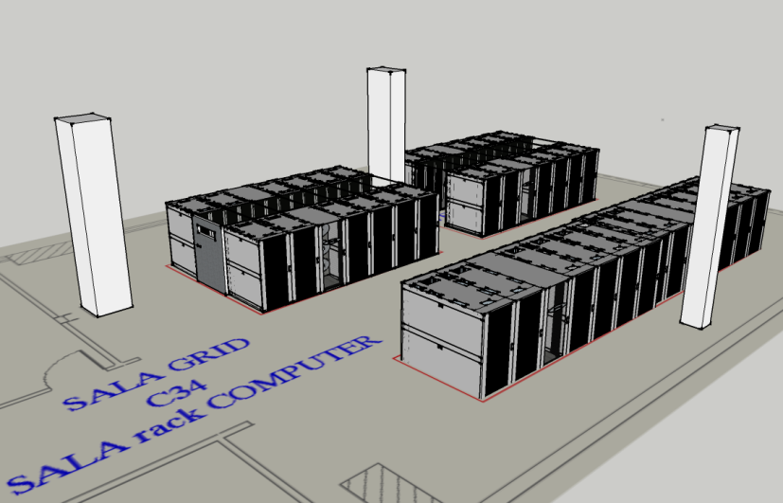
Sito di Catania
La vecchia isola conterrà tutto il “pre-ReCaS”.
La nuova isola sarà dedicata a ReCaS

Slide 10
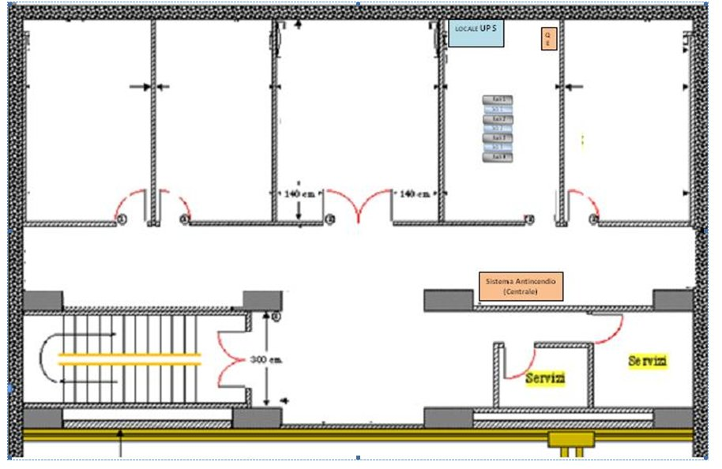
Sito di Cosenza
EDIFICIO 30D
Sala 1
Sala 2
Sala 3
Sala 4
Sala 5
TIER 3
ATLAS
RECAS
La sala 4 occupa circa 25 m² ed è posta al primo piano del Laboratorio di Alte Energie del Dipartimento di Fisica, dove si sta realizzando il Data Center di Cosenza. Lo spazio disponibile è sufficiente a contenere le attrezzature acquistate col presente progetto e le future espansioni.

Slide 11
Infrasruttura ReCaS

Slide 12
Gara centralizzata
CPU: 11,4 kHSInt
21 servers
1339 cores
Storage: 614 TB (net)
CPU: 19,4 kHSInt
36 servers
2278 cores
Storage: 614 TB (net)
CPU: 18,1 kHSInt
33 servers
2126 cores
Storage: 614 TB (net)
CPU: 26,8 kHSInt
49 servers
3147 cores
Storage: 307 TB (net)

Slide 13
UTENTI RECAS - Oltre 40 Gruppi di Utenti
Area di interesse | Gruppo (Istituzione di appartenenza)
Fisica delle Alte Energie (HEP) | ALICE (INFN) |  | ATLAS (INFN) |  |  | CMS (INFN) |  | LHCb (INFN) |  |  | BELLE2 (INFN)
 | ARGO (INFN) VIRGO (INFN) |  |  |  |  | FERMI/GLAST (INFN) T2K (INFN) |  |  |  |  | PAMELA (INFN)
Analisi delle biodiversità, analisi filogenetiche, NGS, simulazione dinamica molecolare | CEINGE- Biotecnologie (UNINA) |  | Istituto di Biomembrane e Bioenergia (CNR) |  |  | Istituto Tecnologie Biomediche (CNR) |  | Istituto Virologia delle Piante (CNR) |  |  | Dipartimento di Scienze della Salute (UMG) |  | Dip. di Informatica (Univ. Bicocca)
 | Botanica (UNINA) |  |  | Dip. di Farmacia e Dip. di Bioscienze, Biotecnologie e Biofarmaceutica (UNIBA) |  |  |  |  |  | Dip. Scienze Chimiche e Dip. di Ingegneria Chimica, dei Materiali e della Prod. Industriale (UNINA)
Simulazioni modelli sismici, metereologici, fluidodinamica | Istituto di Vulcanologia (CNR) | Dip. di Ingegneria Civile, Dip. di Ingegneria Industriale, Dip. di Matematica (UNINA) |  |  |  |  | Dip. di Fisica (UNIBA) |  |  |  |  | Gruppo IV (INFN) | ARPA Puglia
Neuroscienze, immagini mediche digitali | Dipartimento di Fisica (UNIBA) |  |  |  | Dipartimento di Fisica e Chimica (UNIPALERMO) |  |  |  | Dipartimento di Matematica (UNINA) |  |  |  | MIND (INFN)
Economia: Stime di modelli Bayesiani | Dipartimento di Economia (Università Roma Tre)
Studio e propagazione delle Onde | Ingegneria delle telecomunicazioni (UNINA)

Slide 14
Virtual Organization supportate sull'infrastruttura ReCaS
e risorse preesistenti (Tier2s, NA/SCoPE, BA/BC2S/,CT/PI2S2)
X

Slide 15
Risorse già pledged 2014 per LHC
e nuove disponibilità da parte di ReCaS
 |  | pledged 2014 |  | pledged 2015 |  | Ulteriori
 |  | kHS | TB | kHS | TB | kHS | TB
BARI(*) | ALICE | 6,7 | 92 | 0 | 300 | 0 | 0
 | CMS | 12,7 | 150 | 0 | 314 | 0 | 0
 |  | 19,4 | 242 | 0 | 614 | 0 | 66
CATANIA | ALICE | 9,8 | 100 | 8,3 | 514
NAPOLI | ATLAS | 5 | 184 | 6,4 | 430 |  | 77
NA/INFN | BELLE2 |  |  |  |  | 3,0 | 200
NA/UNINA |  |  |  |  |  | 3,0 | 200
(*) T2_BARI: con le risorse acquistate con la gara comune si copre tutto il pledged 2014
(computing più storage) e il pledged 2015 (solo storage) per CMS ed Alice.
Il pledged del computing 2015, sia per CMS che ALICE, può essere coperto con le risorse
UNIBA.

Slide 16
CASAP: la formazione
Prevista attività di formazione:
Master di primo livello a Bari: 24 studenti ✓
Master di secondo livello a Napoli: 13 studenti ✓
Scuola estiva a Catania su Science Gateway
  Bando chiuso
  In programma dal 9 al 20 Giugno
Scuola estiva a Cosenza su Cloud Computing
  Bando aperto per studenti in area obiettivo, scadenza 30 Maggio
  In programma dal 30 Giugno all’11 Luglio
Scuola estiva a Bari su OpenStack

Slide 17
Conclusioni e Prospettive
L’Infrastruttura per il Calcolo Scientifico ad Alte Prestazioni ReCaS è in fase di sviluppo e verrà completata entro dicembre 2014.
Già allo stato attuale costituisce una infrastruttura di calcolo di riferimento a livello nazionale.
Oltre all’utilizzo per la ricerca fondamentale (fisica delle alte energie, astrofisica, bioinformatica, neuroscienze,…) sarà aperta, nei limiti delle finalità del progetto, anche alle imprese e alla PA.
E’ strategica la sinergia con altri progetti ed iniziative già in svolgimento, fra cui, tra i principali, il PON PRISMA e GARR-X PROGRESS e in futuro le iniziative connesse a H2020.
La sfida per ReCaS e per le Regioni della Convergenza sarà assicurarne la sostenibilità e lo sviluppo a lungo termine.

